Slide 1
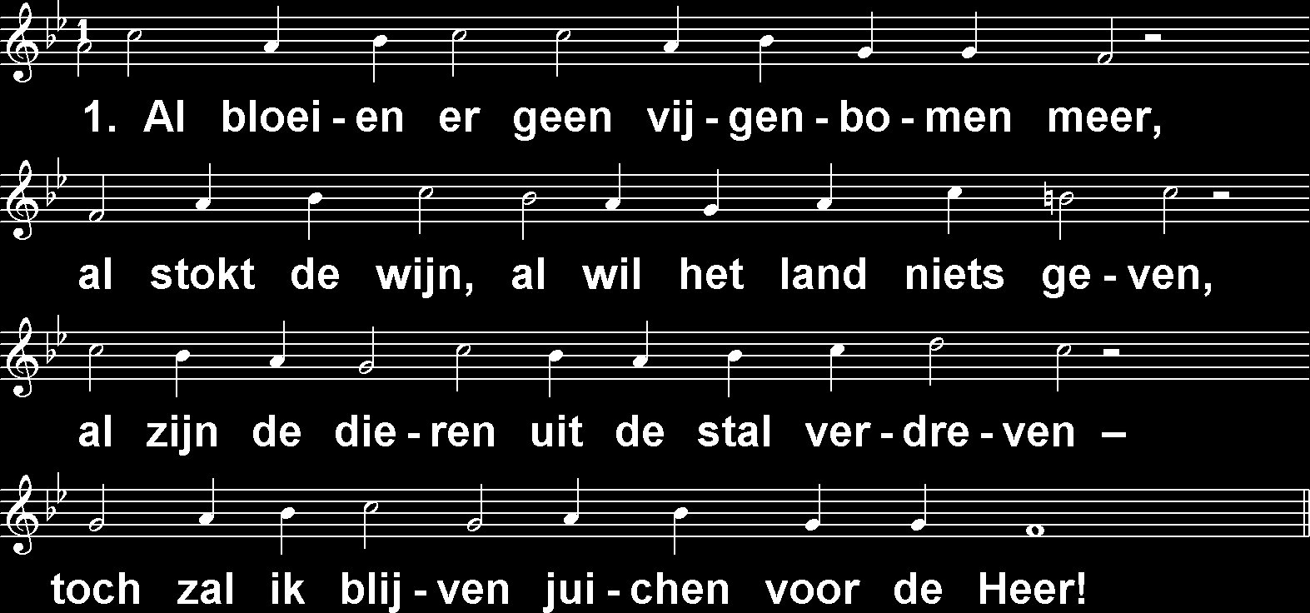
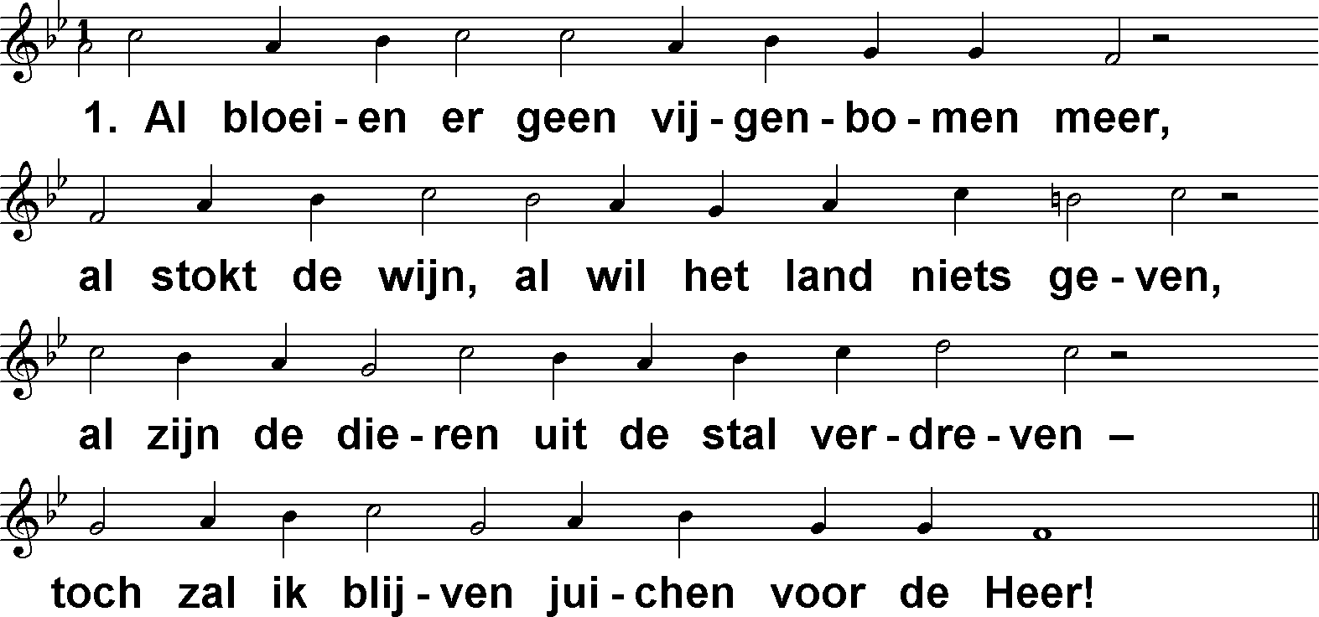
Feest van genade (DbdB) t. J.P. Kuijper; m. Genève 1562 / J. Crüger

Slide 2
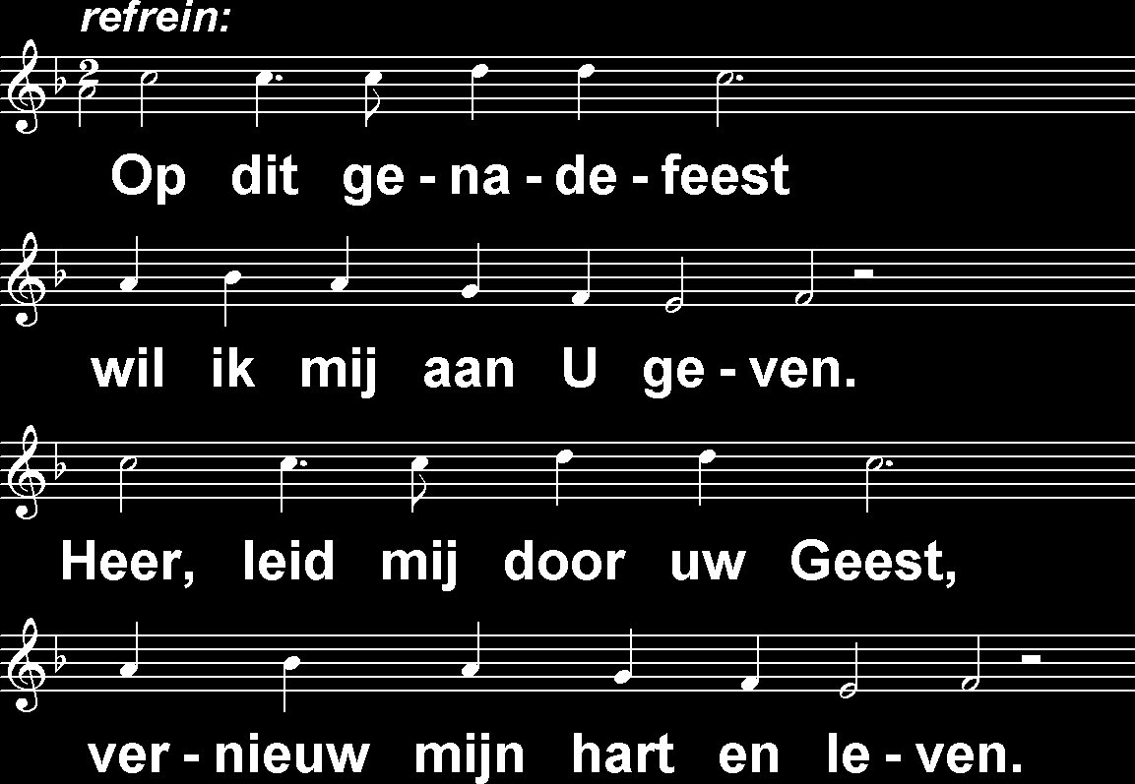
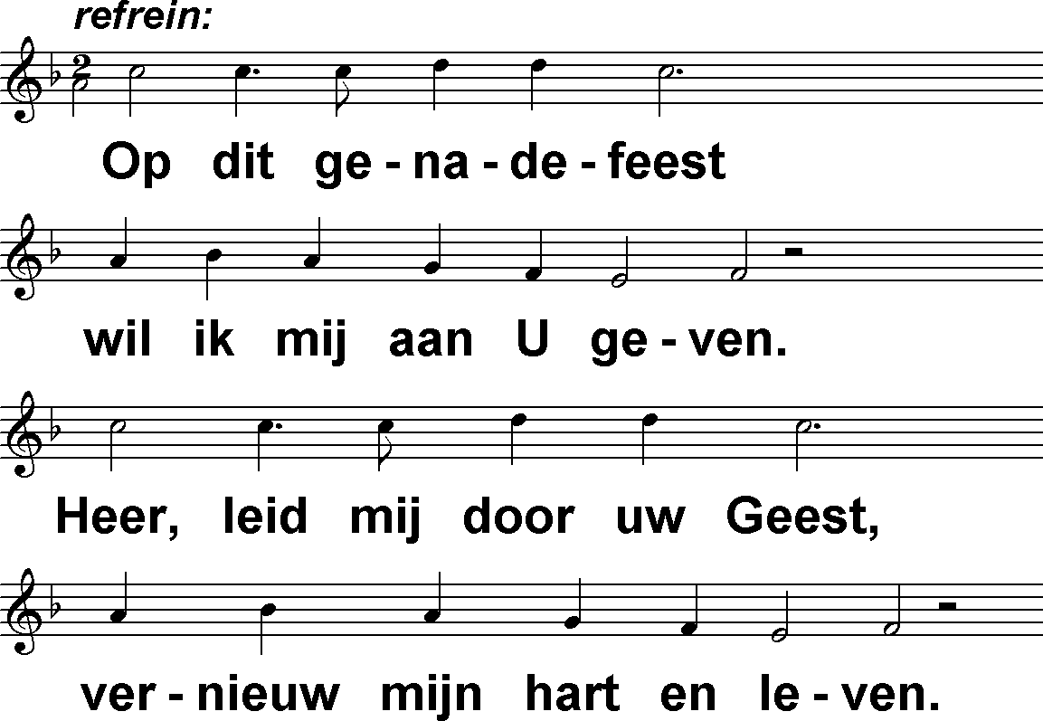
Feest van genade (DbdB) t. J.P. Kuijper; m. Genève 1562 / J. Crüger

Slide 3
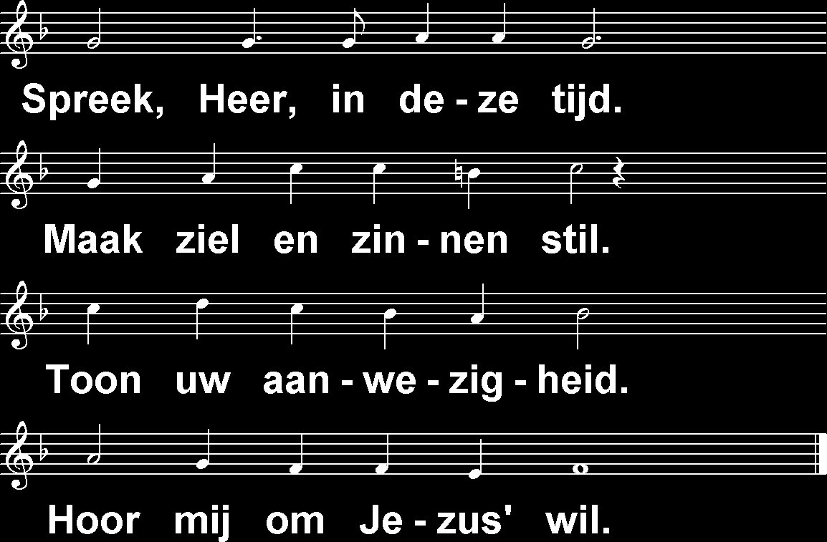
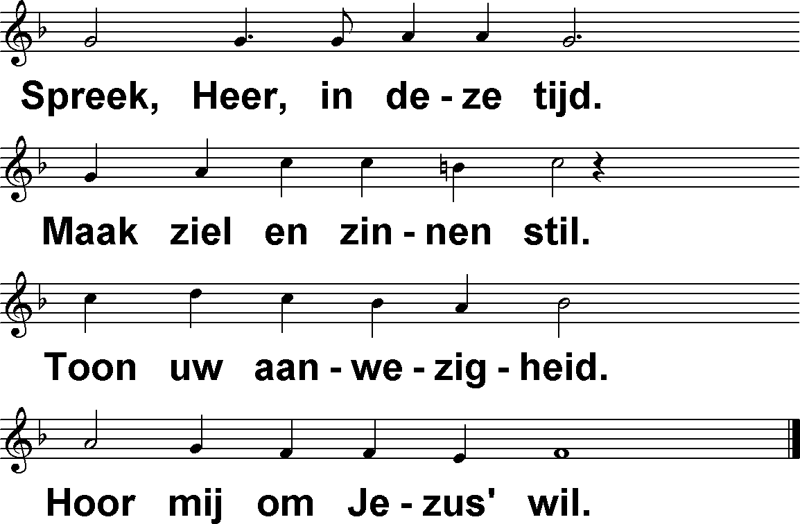
Feest van genade (DbdB) t. J.P. Kuijper; m. Genève 1562 / J. Crüger

Slide 4
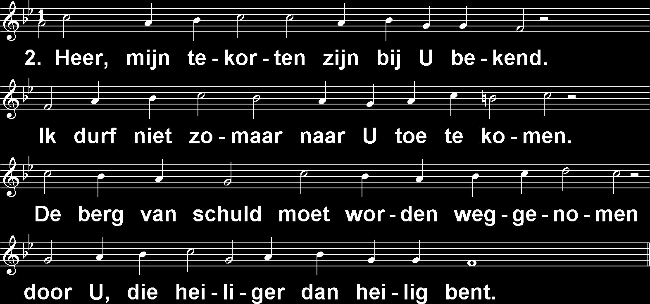
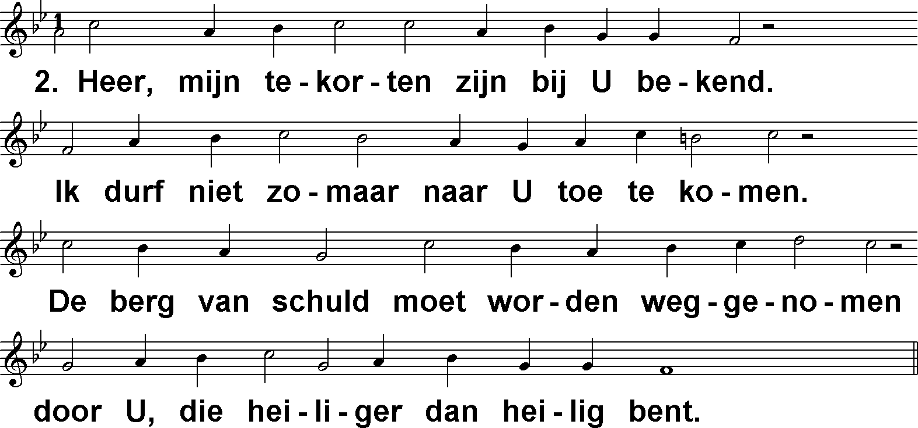
Feest van genade (DbdB) t. J.P. Kuijper; m. Genève 1562 / J. Crüger

Slide 5
Feest van genade (DbdB) t. J.P. Kuijper; m. Genève 1562 / J. Crüger

Slide 6
Feest van genade (DbdB) t. J.P. Kuijper; m. Genève 1562 / J. Crüger

Slide 7
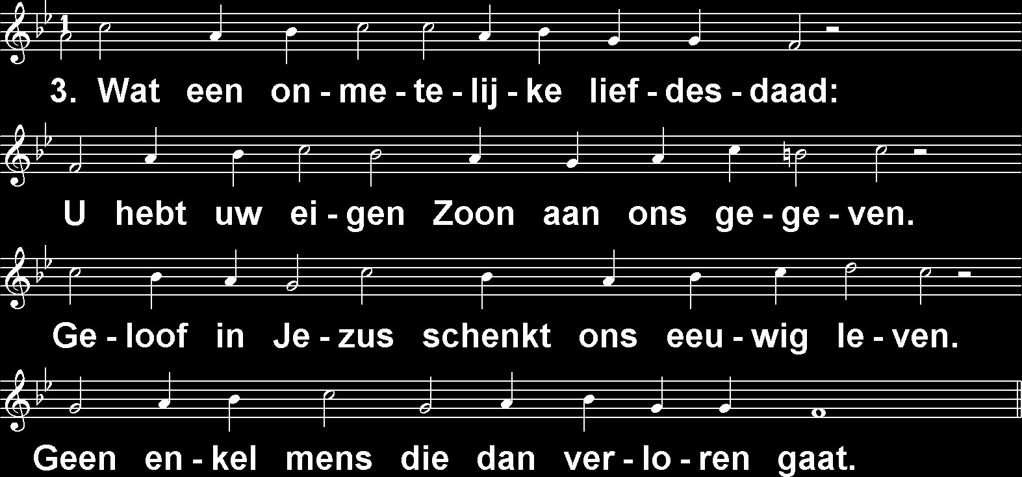
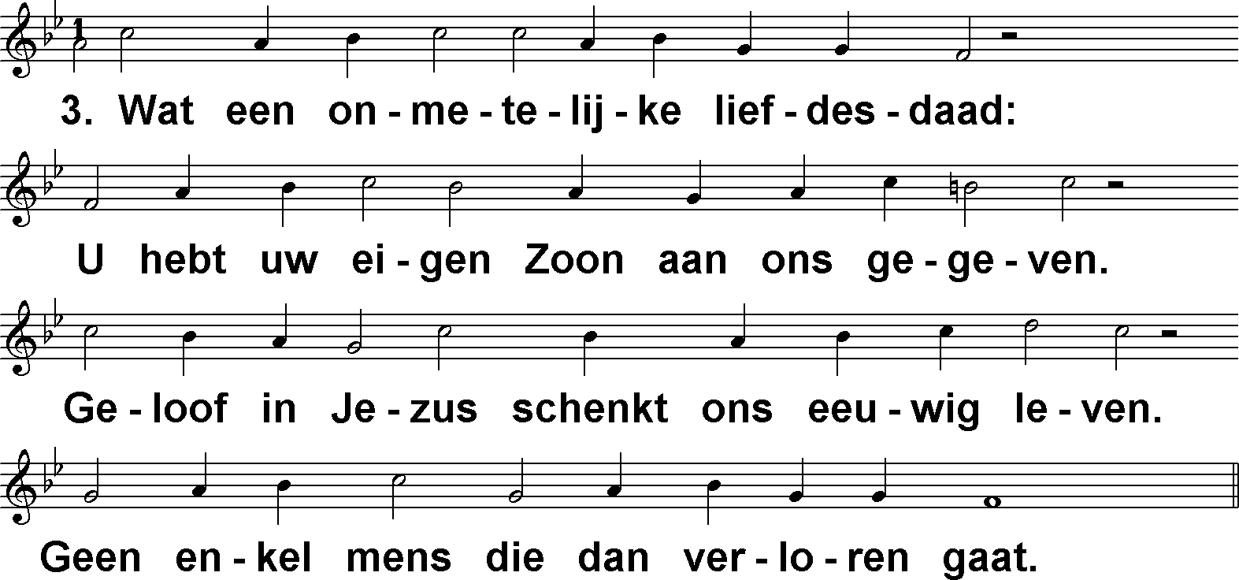
Feest van genade (DbdB) t. J.P. Kuijper; m. Genève 1562 / J. Crüger

Slide 8
Feest van genade (DbdB) t. J.P. Kuijper; m. Genève 1562 / J. Crüger

Slide 9
Feest van genade (DbdB) t. J.P. Kuijper; m. Genève 1562 / J. Crüger

Slide 10
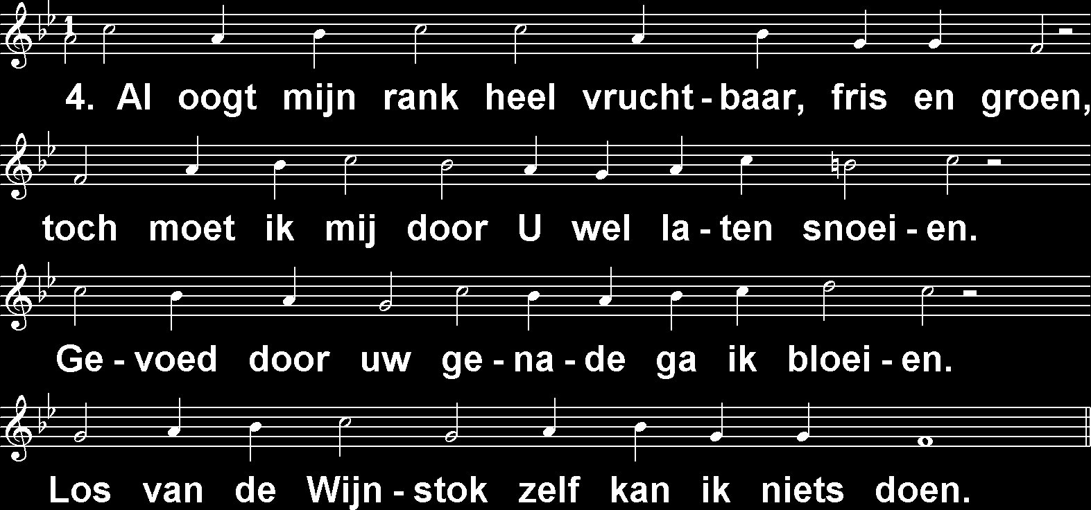
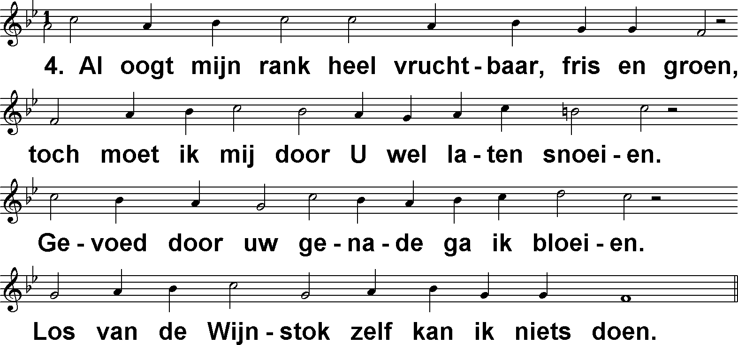
Feest van genade (DbdB) t. J.P. Kuijper; m. Genève 1562 / J. Crüger

Slide 11
Feest van genade (DbdB) t. J.P. Kuijper; m. Genève 1562 / J. Crüger

Slide 12
Feest van genade (DbdB) t. J.P. Kuijper; m. Genève 1562 / J. Crüger

Slide 13
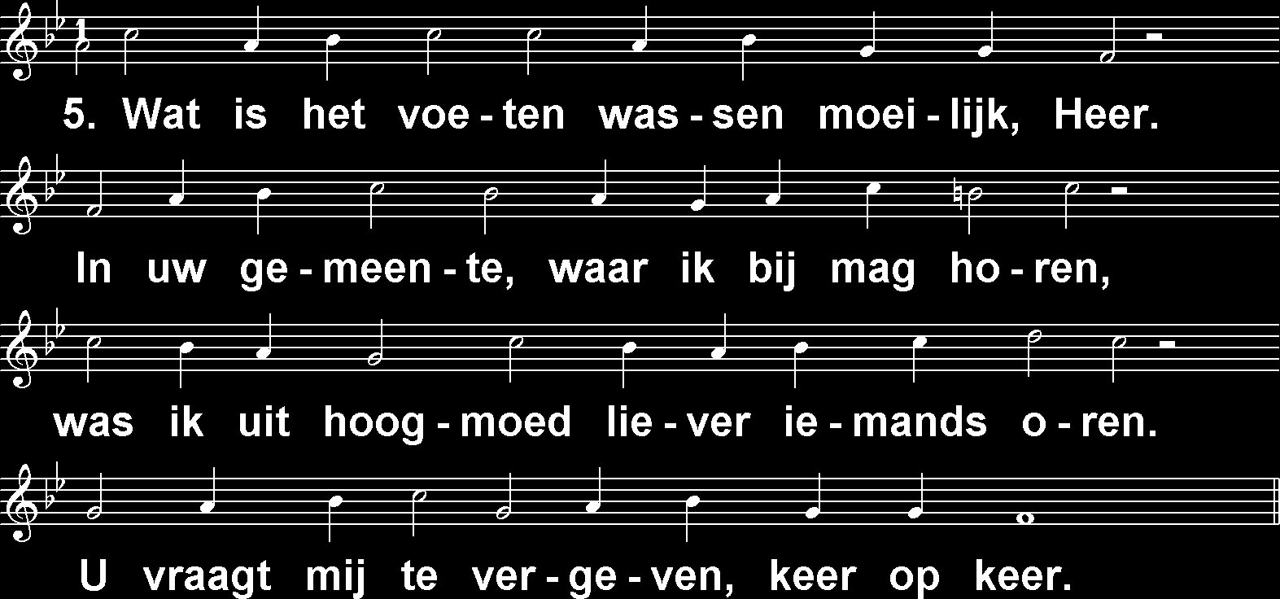
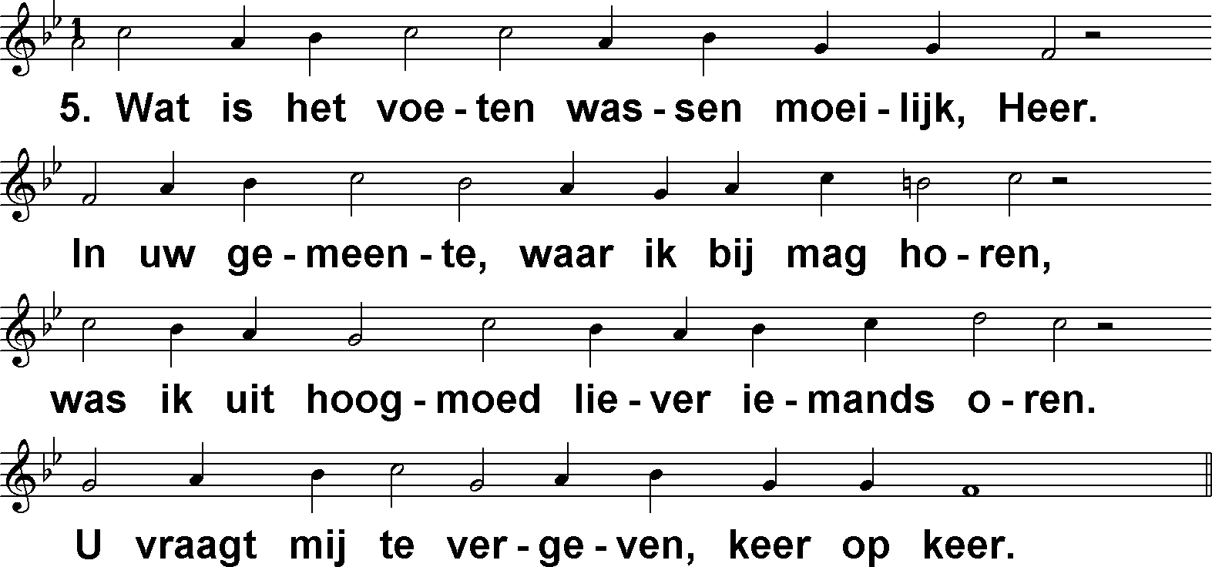
Feest van genade (DbdB) t. J.P. Kuijper; m. Genève 1562 / J. Crüger

Slide 14
Feest van genade (DbdB) t. J.P. Kuijper; m. Genève 1562 / J. Crüger

Slide 15
Feest van genade (DbdB) t. J.P. Kuijper; m. Genève 1562 / J. Crüger

Slide 16
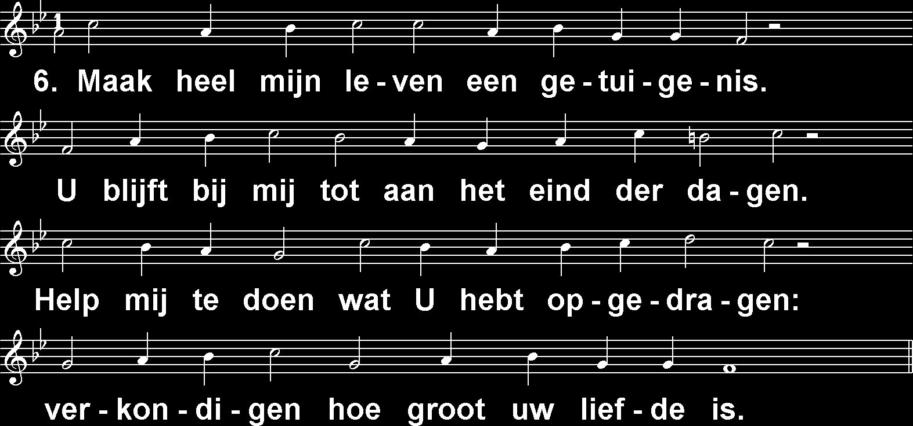
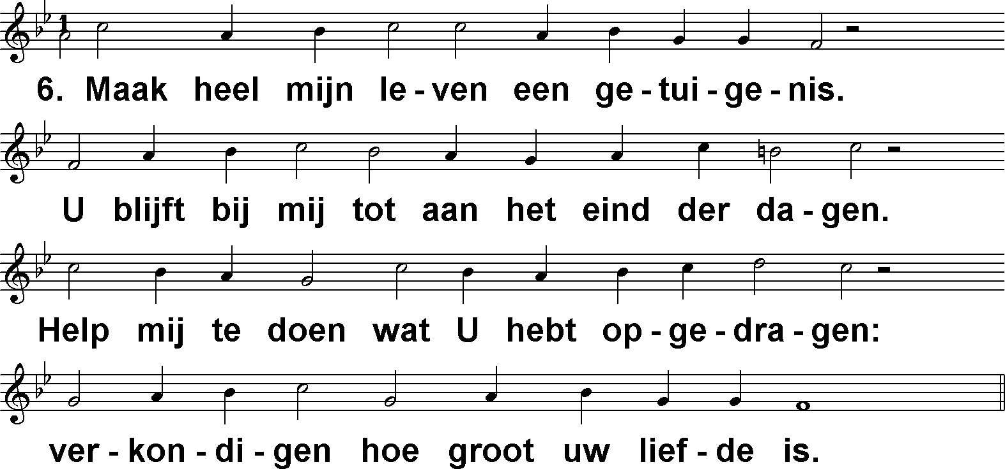
Feest van genade (DbdB) t. J.P. Kuijper; m. Genève 1562 / J. Crüger

Slide 17
Feest van genade (DbdB) t. J.P. Kuijper; m. Genève 1562 / J. Crüger

Slide 18
Feest van genade (DbdB) t. J.P. Kuijper; m. Genève 1562 / J. Crüger

